Slide 1

CODERFLEX
Prompt Engineering para programadores
Modelo de referencia de
Preentrega N° 1

Slide 2
CODERFLEX
Prompt Engineering para programadores
Preentrega N° 1
Datos del estudiante: coderhouse
Comisión: 1001
Título del proyecto: InspirARTE

Slide 3

Factibilidad de Aplicación Web con IA
Presentación de la propuesta de creación de aplicación Web con IA
Problemática:
La problemática que se aborda en el presente proyecto se relaciona con los momentos en donde una persona puede experimentar un bloqueo creativo al momento de realizar una tarea diaria que requiera su trabajo, por ejemplo, pensar un slogan, y también ante la posibilidad de falta de tiempo para crear historias, contenido atractivo o simplemente se necesita ayuda para avanzar en el trabajo. Se piensa esta situación principalmente en el ámbito publicitario y sobre todo en los emprendedores independientes que necesitan ayuda al respecto. La problemática es relevante ya que se ha convertido en un desafío importante debido a que día a día emprendedores y profesionales necesitan crear contenido para redes y publicidad para negocios.
Solución Propuesta:
Ante esta situación, se propone la creación de un "Asistente de Escritura Creativa" que ayude a sus usuarios a generar contenido creativo adecuado a sus necesidades.
Propuesta de Aplicación Web con IA:
Para llevar a cabo esta solución, se desarrollará una aplicación web que se llamará InspirARTE. La función principal de esta aplicación será ayudar a crear contenido creativo según las necesidades del usuario. Además, esta aplicación ofrece ventajas significativas, como ahorrar tiempo en la creación de contenido, crear contenido creativo y sobre todo según las demandas del usuario.
El asistente podrá generar contenido creativo, como historias cortas, poemas, slogans e incluso ​​la aplicación ofrecerá opciones para que los usuarios editen y mejoren el contenido generado por la IA.

Slide 4
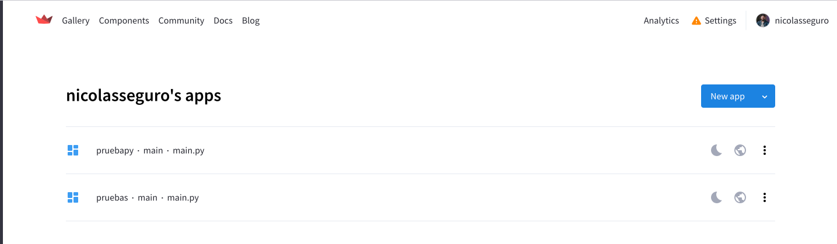
Factibilidad de Aplicación Web con IA
Prompt Inicial:
La aplicación se va a construir utilizando Python y también implementando funciones para interactuar con la API de OpenAI y solicitar la generación de contenido creativo. Con Amazon CodeWhisperer se podrá optimizar el código de la aplicación y garantizar su eficiencia.
Para comenzar, el prompt inicial será “Como experto en escritura creativa, necesito que desarrollemos una aplicación en python que le permita al usuario crear contenido creativo, y que también puedan editar o mejorar el resultado del contenido”
Utilizaré la aplicación en Python, trabajando con herramientas como Visual Studio Code (VSC) para la edición de código.
En cuanto a la factibilidad económica, tendré en cuenta que el uso de las API de OpenAI tiene un costo asociado. Planificaré y armaré el presupuesto evaluando el uso óptimo de la API para minimizar los costos y garantizar que el proyecto siga siendo económicamente viable.
Requerimientos técnicos:
Nombre de usuario de la Cuenta activada en streamlit y captura de pantalla de inicio de sesión

Slide 5
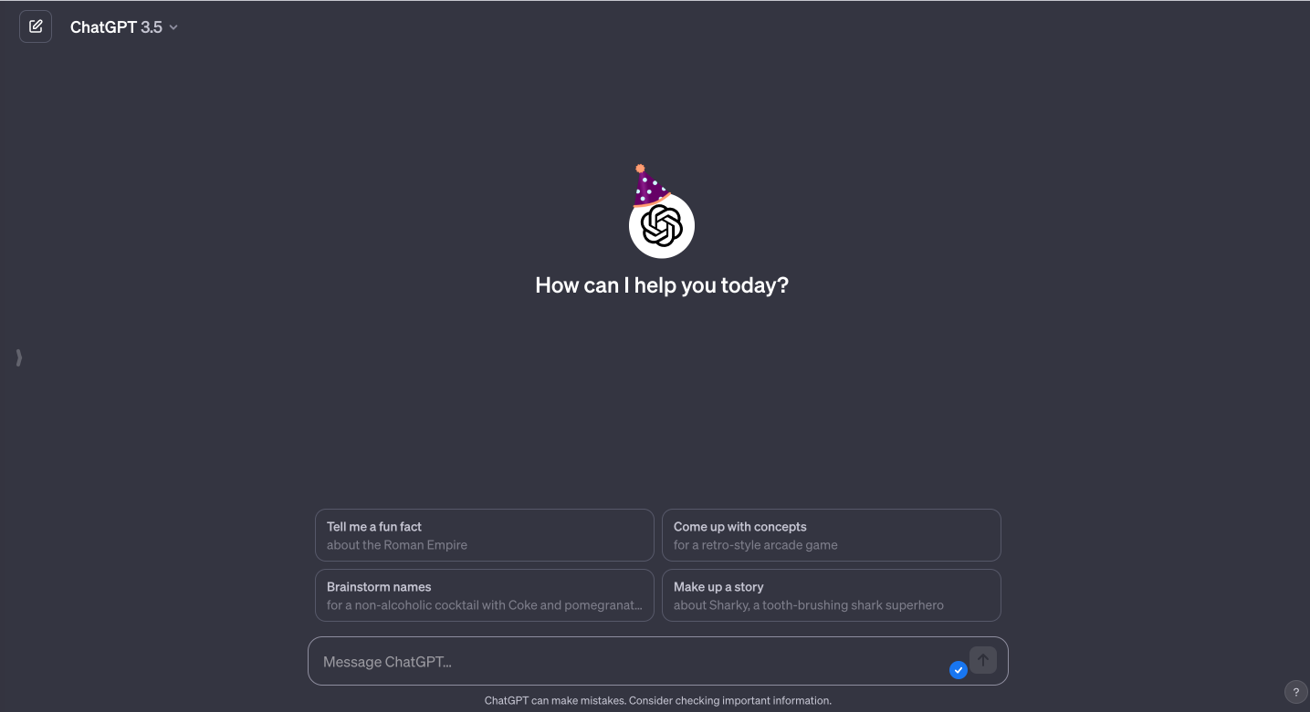
Factibilidad de Aplicación Web con IA
Gift o video de Amazon code whisperer en funcionamiento en VSC
Captura de pantalla de ChatGPT activado

Slide 6
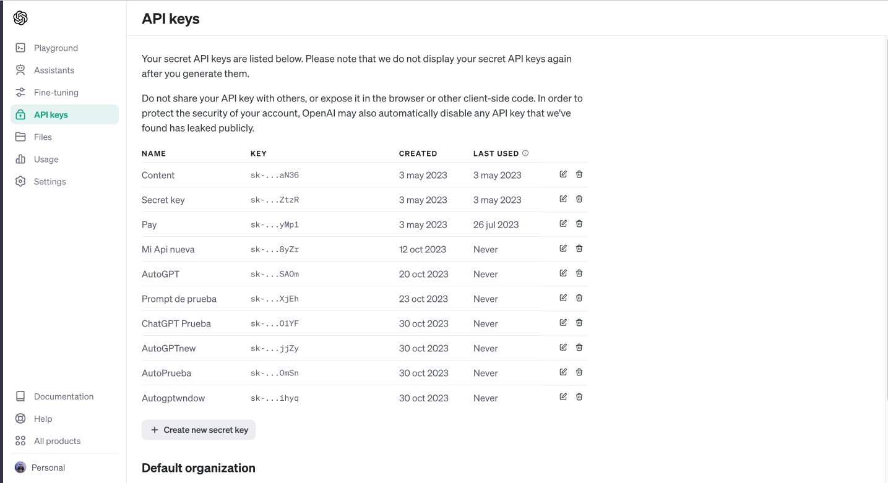
Factibilidad de Aplicación Web con IA
Captura de pantalla de https://platform.openai.com/account/api-keys para confirmar la creación de la API KEY

